Slide 1
MBTI 연애해
B711166 장혜리

Slide 2
INTRO
최근 코로나로 인해 외출이 어려워지고 자연스러운 만남의 기회가 줄어들면서 소셜 데이팅 앱이 인기를 끌고 있습니다.
저희는 기존 소셜 데이팅 앱 시스템에 최근 유행하고 있는 MBTI
성격유형을 결합하여 MBTI 소개팅 앱을 개발하였습니다.

Slide 3












TOOL
IDE
CI/CD
Language & Framework
Cloud Service
DBMS

Slide 4
TECH STACK
안드로이드 앱 개발
DBMS
로그인 및 채팅내역 저장
웹서버
그 외 데이터 저장
배포
파일 스토리지

Slide 5
CONTENTS
01
02
03
04
회원가입
매칭
친구관리
채팅

Slide 6
01
회원가입

Slide 7
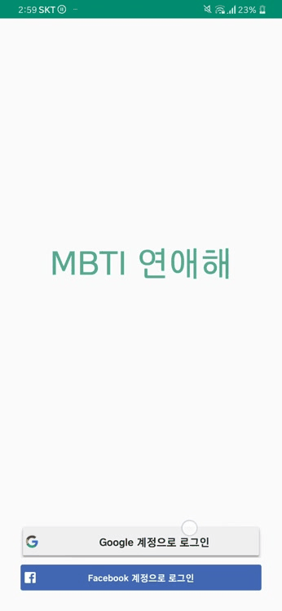
01.
회원가입
소셜 로그인
로그인 방식으로 구글 및 페이스북 로그인을 지원합니다.

Slide 8
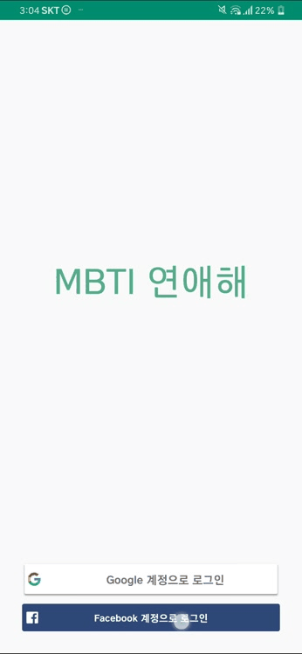
01.
회원가입
소셜 로그인
로그인 방식으로 구글 및 페이스북 로그인을 지원합니다.

Slide 9
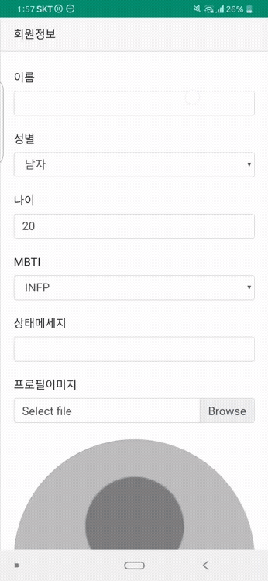
01.
회원가입
프로필 생성
로그인 시 신규 유저는 프로필 정보를 기입해야 합니다.

Slide 10
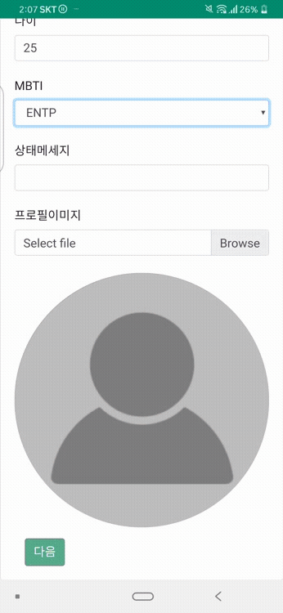
01.
회원가입
프로필 생성
로그인 시 신규 유저는 프로필 정보를 기입해야 합니다.

Slide 11
02
매칭

Slide 12
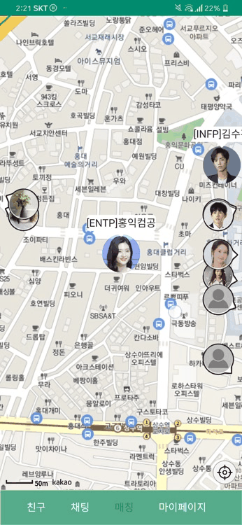
02.
매칭
인근 유저 매칭
내 근처 유저 정보를 마커로 표시합니다.

Slide 13
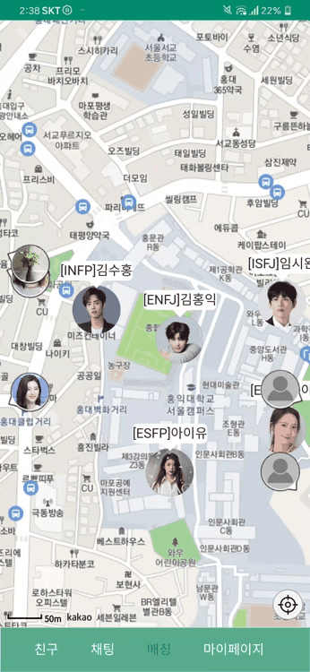
02.
매칭
친구 신청
마커를 클릭하여 유저 정보를 확인하고 친구 신청을 할 수 있습니다.

Slide 14
03
친구관리

Slide 15
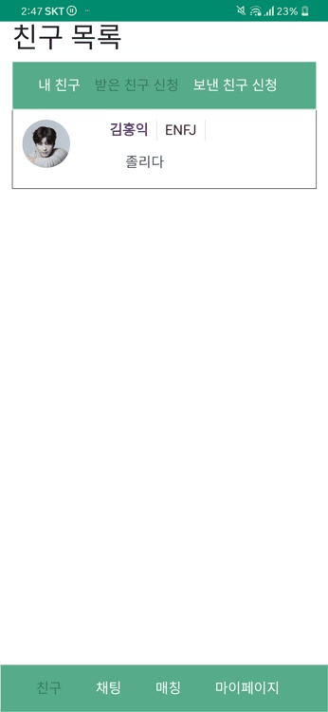
03.
친구관리
받은 친구 신청
받은 친구 신청을 수락하여 친구를 추가할 수 있습니다.

Slide 16
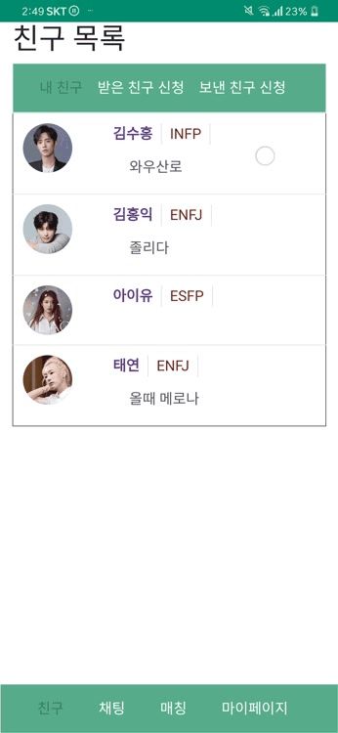
03.
친구관리
내 친구
친구의 프로필을 확인하거나 친구를 차단할 수 있습니다.

Slide 17
04
채팅

Slide 18
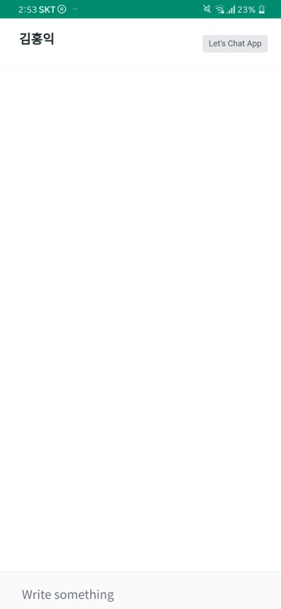
04.
채팅
내 친구
채팅을 통해 유저들과 소통할 수 있습니다.

Slide 19
Thank you

